Slide 1
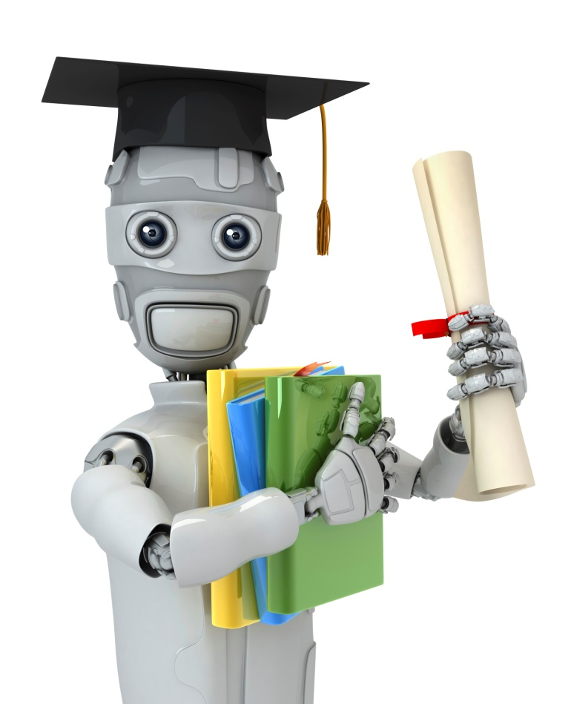
问题描述和流水线处理方式
实例OCR
机器学习
OCR：Optical Character Recognition, 光学字符识别

Slide 2
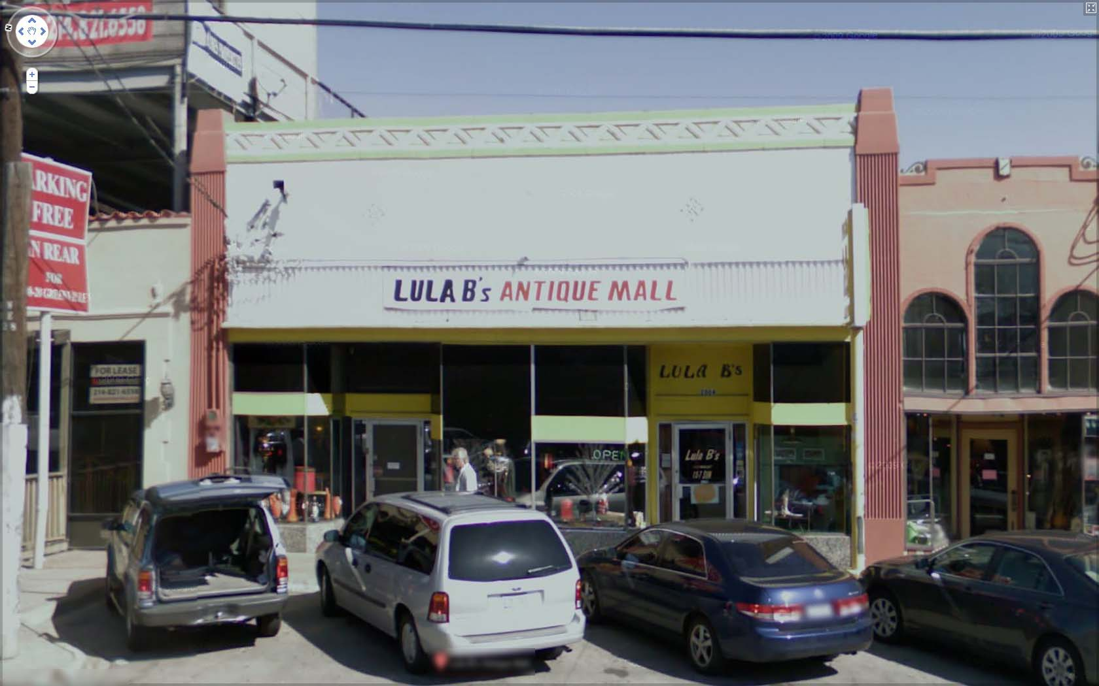
图片OCR问题
LULA B’s ANTIQUE MALL
LULA B’s
OPEN
LULA B’s

Slide 3
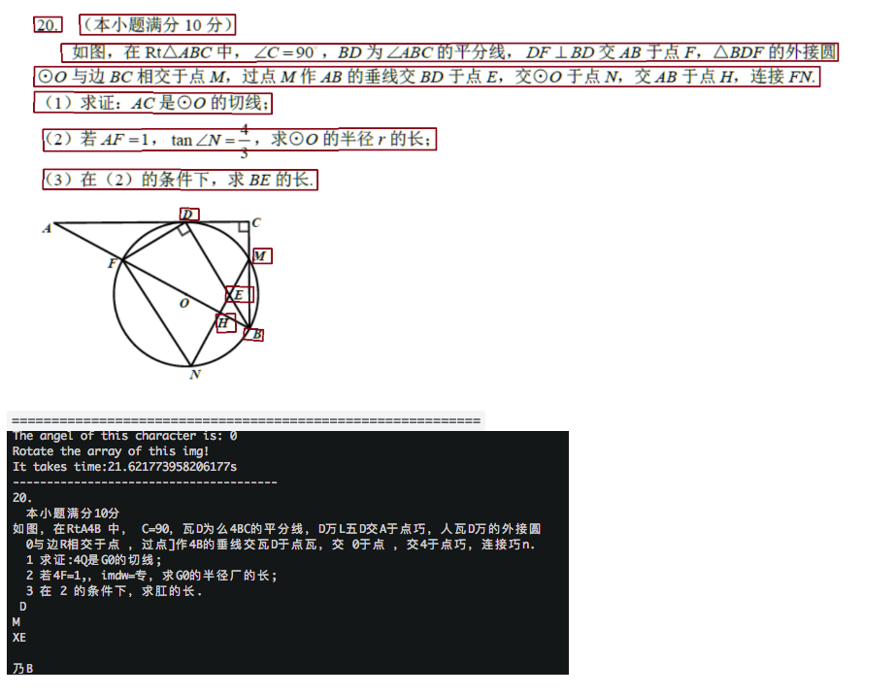
图片OCR问题

Slide 4
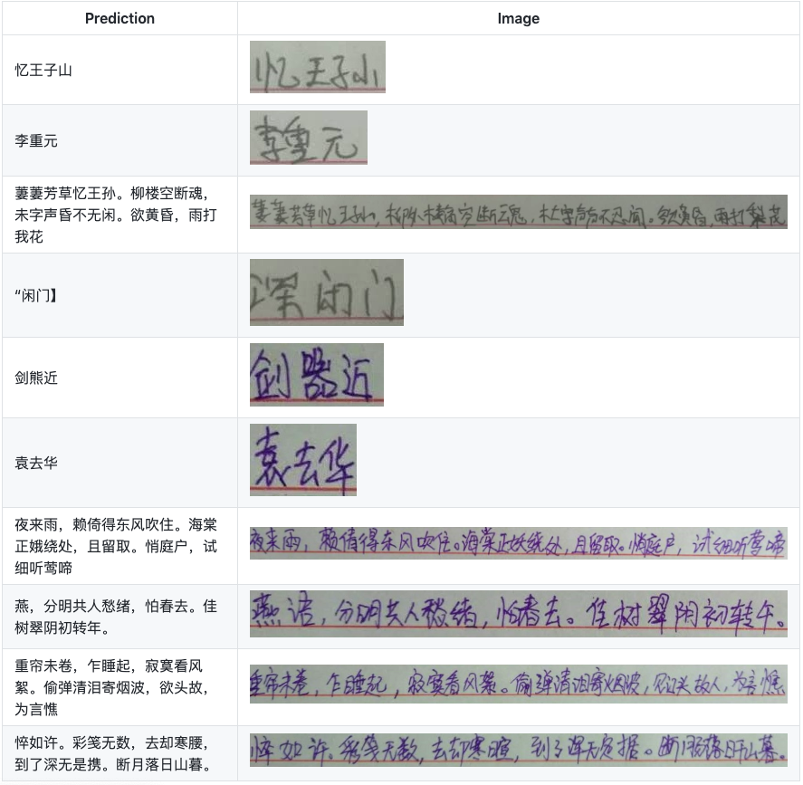
图片OCR问题

Slide 5
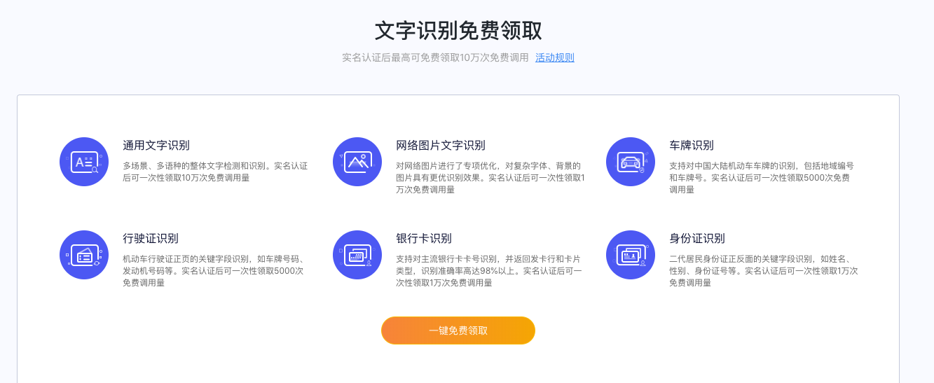

Slide 6
思考：目标检测和目标识别的区别是？
照片OCR流式处理
1. 文本检测
2. 字符分割
3. 字符分类
A
N
T

Slide 7
照片OCR流水线
图片
文本检测
字符分割
字符识别

Slide 8
滑动窗口
实例OCR
机器学习

Slide 9
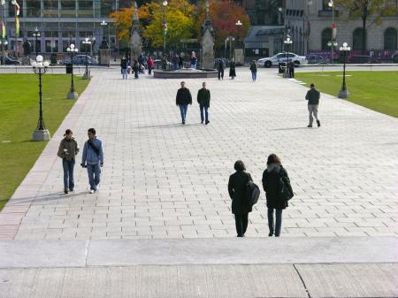
文本检测
行人检测
（先理解最简单的行人检测）

Slide 10
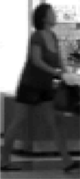
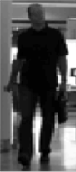
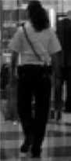
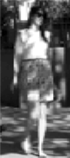
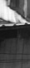
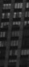


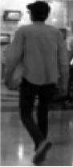
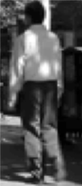
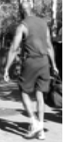
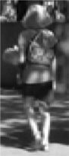
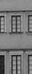
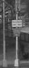
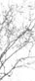
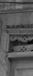
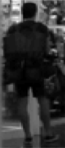
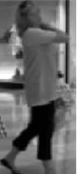
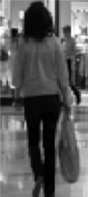
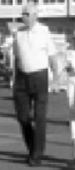
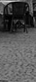

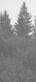
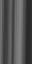
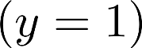
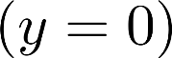
监督学习用于行人检测
82x36图像中的像素
正例
反例

Slide 11
滑动窗口检测

Slide 12
滑动窗口检测

Slide 13
滑动窗口检测

Slide 14
滑动窗口检测
其实就是用不同大小的图，在图片上从左到右，从上到下的搜索，找到你要的目标，因为目标的大小不一样，所以很多时候你看你需要很多个尺寸的框来搜索。
所以它是属于穷举法，一直找到适合的为止。

Slide 15
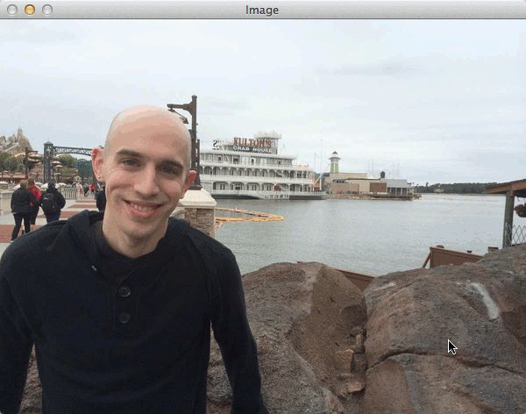
滑动窗口检测
滑动窗口是目标检测中最简单的一个。就是暴力枚举侯选框的尺寸和位置,每次裁剪得到一张小图,将每个小图送进后面的分类器进行分类。早年后面通常会接一个计算量比较小的分类器,比如SVM,随着算力的提升,现在常常后面会接CNN。
问题：是这个框的大小怎么与目标大小差不多呢？

Slide 16
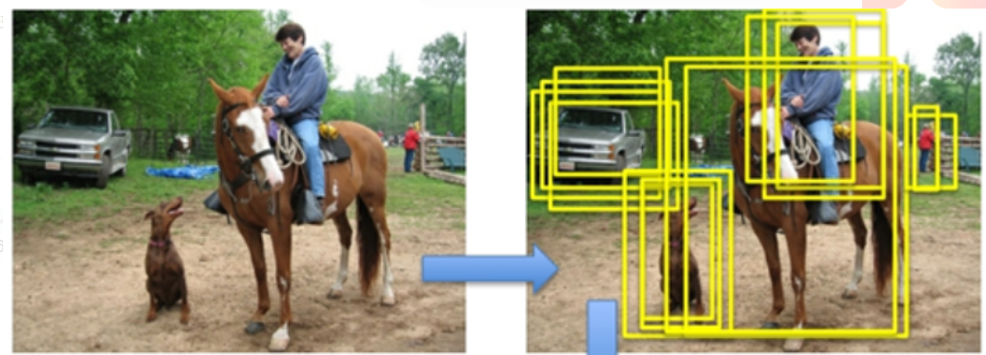
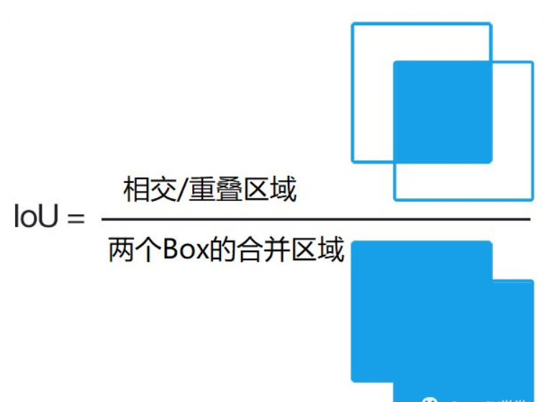
滑动窗口检测
用不同大小的框进行滑动窗口，处理完的窗口当然会有很多重叠的框。这种重合度可以用“交并比(IoU)”来反映。

Slide 17
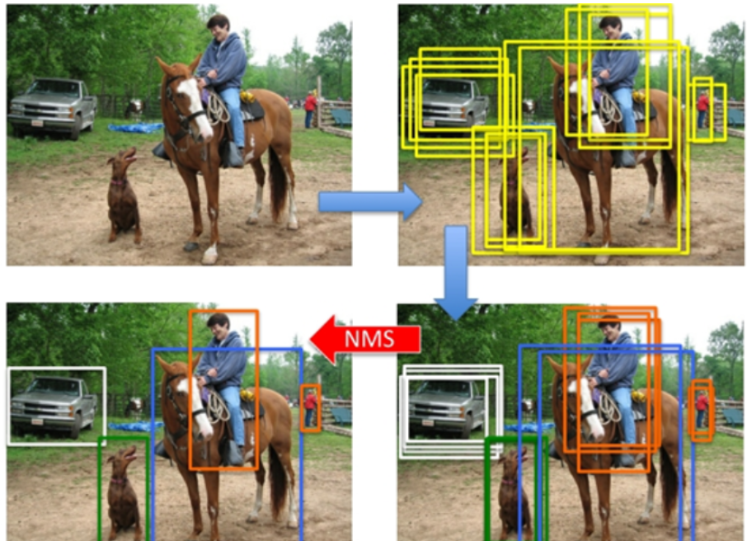
滑动窗口检测
然后可以用非极大抑制(NMS)来选择：把很多重叠的框按照分类分数排个序，取出最高的那个，把一些和他交并比大的给抛弃了，设一个阈值如0.4，大于阈值0.4的就删除。然后剩下的一些继续做非极大抑制,直到全部处理完，最后留下的既是分类分数高的，又是框比较合适的窗口。
整体流程：
1.我们把要找的目标先训练好分类器，比如图中的狗，人，汽车，马需要训练一个4分类器。比如用SVM或者CNN训练一个分类器，输入一个固定大小图片，输出类别概率。
2.用很多不同大小的窗口进行移动，把图片分成很多个小窗口，然后把每个窗口喂给分类器，如果给出较高的分类分数，那就说明这个窗口有物体就保留，这样处理完所有窗口。
3.处理完的窗口会有很多重叠，就使用非极大抑制，留下合适的框，丢弃其他的框。
4.得到各种窗口和对应的类别，此时可以拿标注的数据框来进行回归，让窗口更加精确点，当然不回归也可以，可能不是很精确啦。

Slide 18
文本检测

Slide 19
文本检测
正例
反例

Slide 20
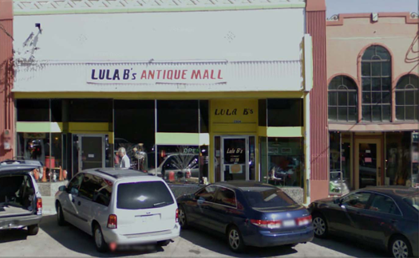
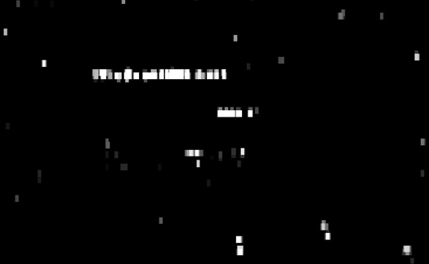
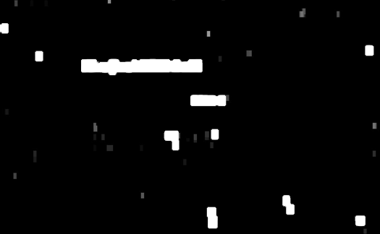
文本检测
[David Wu]
Notes:
Expansion
Rectangles around operator

Slide 21
1维滑动窗口的文本切分位置的检测
正例
反例
Notes:
Change it to segmentation examples instead:

Slide 22
图片OCR流水线
1. 文本检测
2. 字符分割
3. 字符分类
A
N
T

Slide 23
获取大量数据：人工数据合成
实例OCR
机器学习

Slide 24
字符识别
A
N
T
I
Q
A
Notes:
Sort it, spell antique

Slide 25
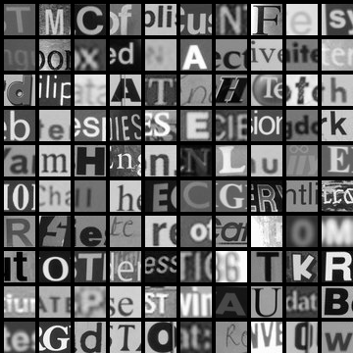
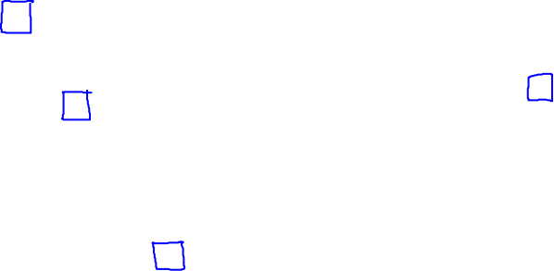
用于照片OCR的人工数据合成
Abcdefg
Abcdefg
Abcdefg
Abcdefg
Abcdefg
真实数据
[Adam Coates and Tao Wang]

Slide 26
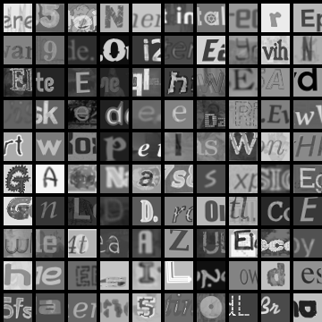
用于图片OCR的人工数据合成
真实数据
合成数据
[Adam Coates and Tao Wang]

Slide 27
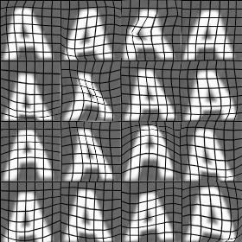
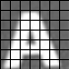
通过引入扭曲来合成数据
[Adam Coates and Tao Wang]

Slide 28

通过引入失真来合成数据：语音识别
原始音频:
电话信号较弱的音频
噪音背景：人群
噪音背景：机械（工厂）
[www.pdsounds.org]

Slide 29
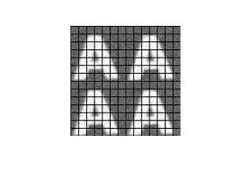
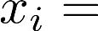
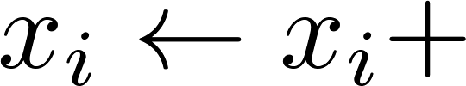
引入扭曲来合成数据
引入的失真应该表示测试集中的噪声/失真类型。
音频:
背景噪音，
电话信号较弱
在数据中添加纯随机/无意义的噪音往往不会有什么太大帮助。
像素 的强度（亮度）
随机噪声
[Adam Coates and Tao Wang]
Notes:
2x2, add noise

Slide 30
获取更多数据的讨论
在花费更多精力之前，确保你有一个低偏差的分类器（绘制学习曲线）。例如，不断增加神经网络中的特征数/隐藏单元数，直到你有一个低偏差分类器（足够复杂）。
“获取10倍于我们目前所拥有的数据的工作量是多大？”
人工数据合成
自己收集/标记
众包（例如：亚马逊劳务众包平台）

Slide 31
上限分析: 花精力去改善哪个部分
实例OCR
机器学习

Slide 32
根据构成部分评估误差（上限分析）
图片
文本检测
字符分割
字符识别
以上那个部分我们应该花费更多的时间去提升性能？
组件 | 准确率
整体系统 | 72%
Text detection | 89%
Character segmentation | 90%
Character recognition | 100%

Slide 33
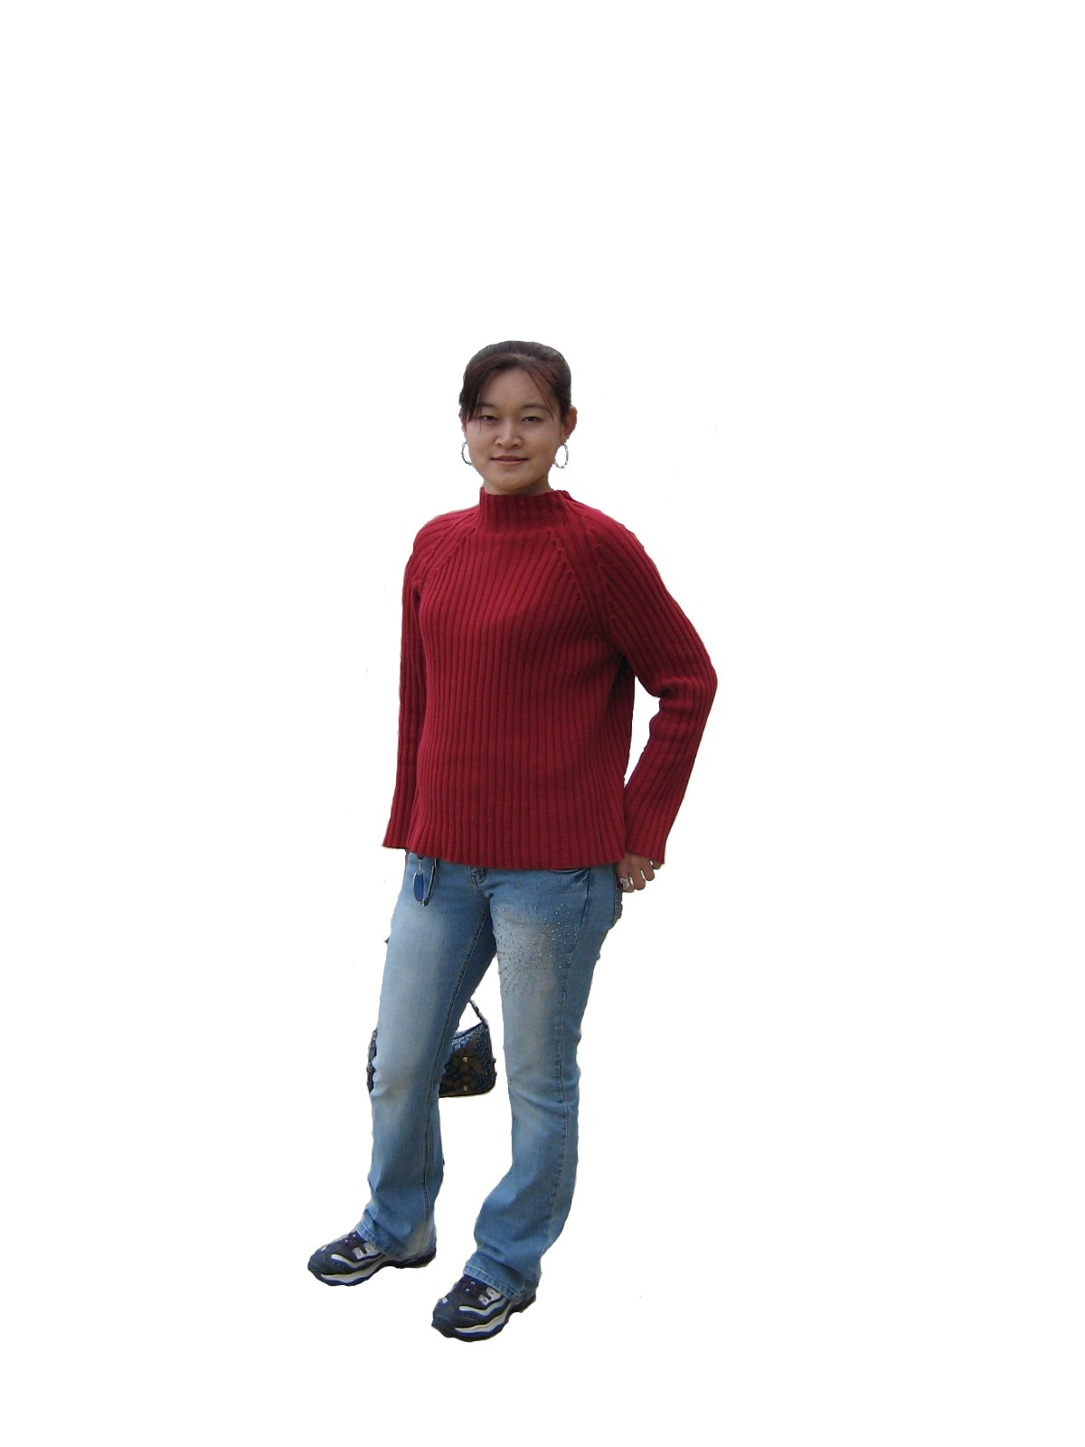
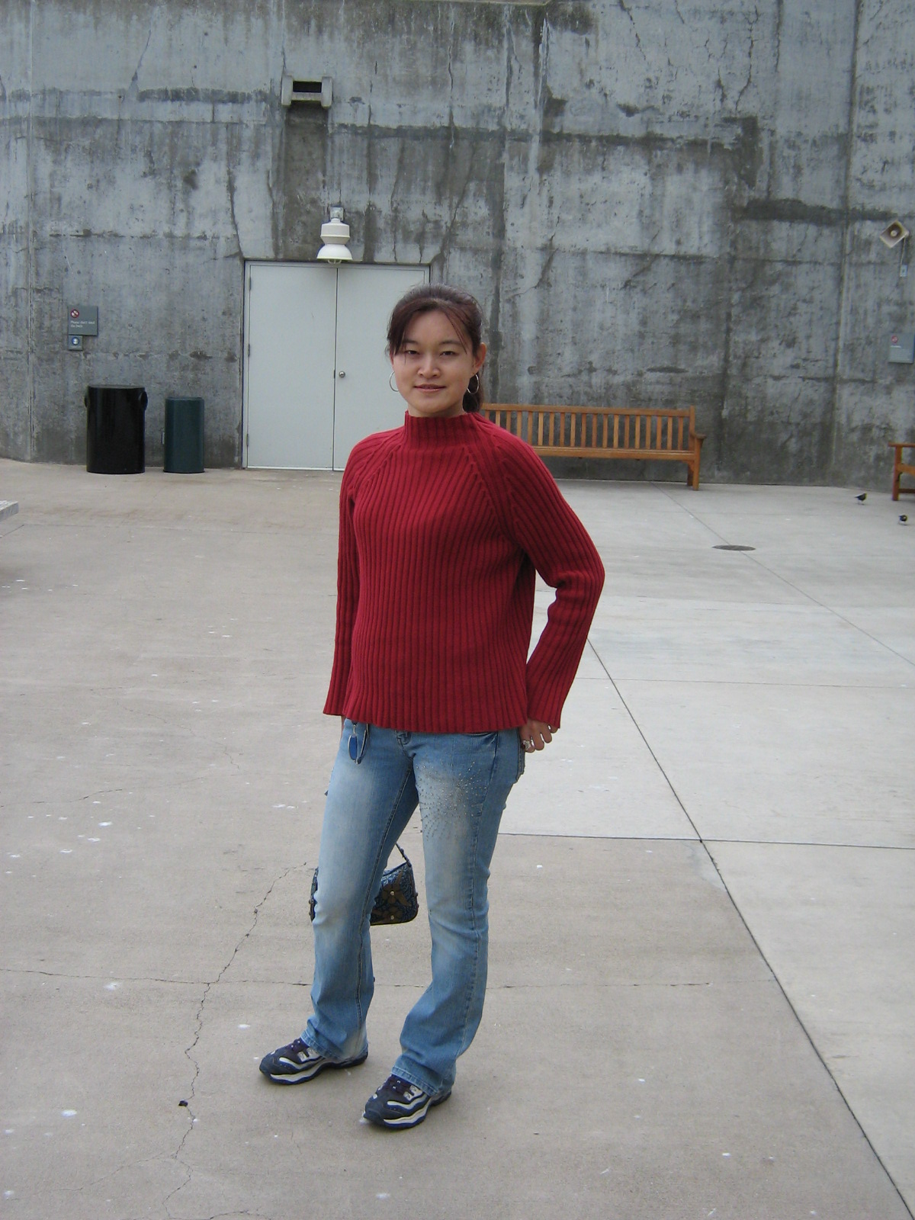
其他上限分析实例
图像人脸识别（人工实例）
照片
预处理（移除背景）
眼睛部分分割
人脸检测
鼻子部分分割
逻辑回归
标签
嘴巴部分分割

Slide 34
其他上限分析实例
照片
预处理（移除背景）
眼睛部分分割
逻辑回归
标签
人脸检测
鼻子部分分割
组件 | 准确率
整个系统 | 85%
Preprocess (remove background) | 85.1%
Face detection | 91%
Eyes segmentation | 95%
Nose segmentation | 96%
Mouth segmentation | 97%
Logistic regression | 100%
嘴巴部分分割

Slide 35
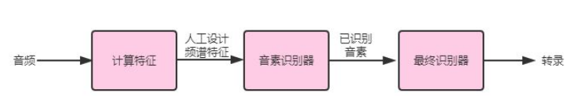
流水线与端到端
假设你正在构建一个语音识别系统，你的系统可能需要三个组件：
它们的工作形式如下：
1. 计算特征（compute features）：提取人工设计的特征，如 MFCC （Mel-frequencycepstrum coefficients，频谱系数）特征，以此来试图捕捉对话的内容，而忽略不太相关的属性，比如说话者的音高。
2. 音素识别器（phoneme recognizer）：一些语言学家人为，有一些基本的声音单元叫做 “音素” 。 例如， “keep” 中的 “k” 和 “cake” 中的 “c” 是相同的音素，而这个系统试图识别音频片段中的音素。
3. 最终识别器（final recognizer）：以已识别音素的序列为序，并试着将它们串在一起，形成转录输出。

Slide 36
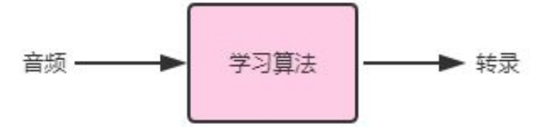
流水线与端到端
最近的趋势更倾向于用一种单一的学习算法取代此类流水线。该任务的端到端学习算法只需输入一个原始的音频 ，端到端系统可能会输入一个音频片段，并尝试直接输出文字记录。
神经网络通常用于端到端学习系统，“端到端” 这个术语指的是我们要求学习算法直接从输入得到期望的输出，即学习算法将系统的 “输入端” 连接到 “输出端”。
在数据量十分丰富的问题上，端到端系统往往很奏效，但它并不总是一个很好的选择。

Slide 37
流水线优点：
流水线中的许多部分都是 “人工设计” 的：
● 频谱系数即是一套经过人工设计的特征。尽管它们提供了对音频输入的一种合理归纳，但也通过抛出一些信息简化了输入信号。
● 音素是语言学家的发明，作为说话声音的一种不完备的表示。在某种意义上，音素是对现实语音很差的近似，因此迫使算法使用音素进行表示将限制语音系统的性能。这些人工设计的成分限制了语音系统的潜在性能，然而这样做也有一些
优点：
● 频谱系数的特性对于处理一些不影响内容的音频属性是很有效的，比如说话者的音高。因此它们有助于讲话学习算法面临的问题。
● 在一定程度上，音素是一种合理的语音表示方法，它们也可以帮助学习算法理解基本的声音成分，从而提高其性能。

Slide 38
端到端（如神经网络）优点：
端到端系统缺乏人工设计知识，因此当训练集很小的时候，它的表现可能比人工设计的流水线更加糟糕。
然而当训练集很大时，它不会收到频谱系数或者语音表示方法的限制。如果学习算法是一个足够大的神经网络，且喂进去许多的训练数据，就有可能做得更好，甚至达到最优错误率。
端到端学习系统在 “两端” —— 输入端和输出端拥有大量标记数据时，往往做得更好。在这个例子中，我们需要一个大数据集（包含<音频,文本>对）。当这种类型的数据不可用时，使用端到端学习则需非常谨慎。

Slide 39
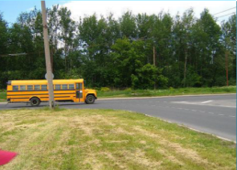
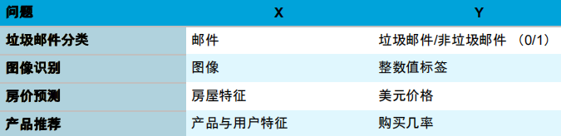
端到端（如神经网络）优点：
一个图像分类算法可以输入一个图像 x ，并输出一个表示对象类别的整数。那么一个算法可以输出一个完整的句子来对图像进行描述吗？
x =
y = “A yellow bus driving down a road with green trees and green grass in the background.”
传统的监督学习应用学得一个函数h:X→Y, 其中输出 y 通常是一个整数或者实数。例如：

Slide 40

端到端（如神经网络）：
端到端深度学习中最令人兴奋的进展之一是，它让我们直接学习比数字复杂得多的 y。 在上面的图像配字示例中，你可以使用一个神经网络输入一个图像（x），并直接输出一个标题（y ）。
这体现了深度学习的高速变化趋势：当你有正确的（输入，输出）标签对的时候，有时可以进行端到端学习，即使输出是一个句子、图像、音频，或者其它的比一个数字更丰富的输出形式。

Slide 41

消融实验（Ablation studies）：
通常用于（复杂）神经网络，通过研究移除某一组件之后的性能，来理解该组件对整个模型的作用。（类似实验方法中的控制变量法）
消融（Ablation）这一术语的根源于20世纪60年代和70年代的实验心理学领域，其中动物的大脑部分被移除以研究其对其行为的影响。

Slide 42



根据组件进行误差分析
之前讲到可以基于上限分析找到需要花精力在哪个模块。也可以通过将误差归因于流水线的特定组件，来决定工作的优先级。以暹罗猫分类器的例子来进行说明：
通过​按组件进行误差分析，你可以尝试将每一个算法造成的误差归因于流水线的某个（有时是两个）组件。
猫品种分类器将此图像正确分类为不包含暹罗猫。 因此，猫品种分类器是正常工作的。
如果你对 100 个误分类的开发集图像遍历检查，并发现 90 个误差可归因于猫探测器，并只有10 个误差可归因于猫品种分类器。 那么你可以有把握地得出结论，应该更加专注于改进猫探测器。

Slide 43
根据组件进行误差分析
前面提到的上限分析其实也是属于误差分析的一种。
对于系统在开发集上存在的每个错误样本：
1. 尝试人为修改 A 的输出为 “完美” 输出（例如，猫的“完美”边界框），并在此输出上运行流水线其余的 B，C 部分。 如果算法现在给出了正确的输出，那么这表明，只要 A 给出了更好的输出，那么整个算法的输出就是正确的；因此，你可以将此误差归因于组件 A. 否则，请继续执行步骤 2.
2. 尝试人为修改 B 的输出为 “完美” 输出。如果算法现在给出正确的输出，则将误差归因于组 件 B. 否则，继续执行步骤 3.
3. 将误差归因于组件 B.

Slide 44

扩充：目标检测其他算法
1.滑动窗口：本质上是将目标检测问题转变成了一个分类问题，这样处理过于简单.缺陷：A.要设置给定的步长和窗口大小，窗口太小框不住物体，太大又产生数据冗余，框被定死了不能变通;B.计算量太大：每滑动一次都将图像块输入网络中分类，这样可能将背景图片也输入进去了进行分类这是很没必要的。而且窗口滑动的时候与上一次滑动的结果可能有重叠区域，重复计算，且滑动产生的区域很多计算量很大。
2.R-CNN(Region with CNN feature)：R-CNN算法的提出才是真正奠定了深度学习在目标检测领域的应用。R-CNN算法主要解决了滑窗算法的两个弊端：
1.随着窗口的滑动导致产生的数据量异常多，计算量非常大，R-CNN将滑窗截取图像块的方法替换成选择性搜索(Selective Search)生成建议区域(Region Proposal),选择性搜索通过图像的纹理和像素聚类来分割出图像可能存在物体的小区域，然后给这些小区域打上边框送入网络中进行分类和边框回归建议区域，极大的降低了滑窗生成的数据量。
2.边框回归改进了用固定大小的窗口框出物体所在位置，使得目标定位更加准确

Slide 45
扩充：目标检测其他算法
缺点：扭曲区域
1.滑动窗口：本质上是将目标检测问题转变成了一个分类问题，这样处理过于简单.缺陷：A.要设置给定的步长和窗口大小，窗口太小框不住物体，太大又产生数据冗余，框被定死了不能变通;B.计算量太大：每滑动一次都将图像块输入网络中分类，这样可能将背景图片也输入进去了进行分类这是很没必要的。而且窗口滑动的时候与上一次滑动的结果可能有重叠区域，重复计算，且滑动产生的区域很多计算量很大。
2.R-CNN(Region with CNN feature)：
A.把输入图像进行选择性搜索生成不同大小的建议区域（Region Proposal，如2000个）,将建议区域改变尺寸到到固定的同一尺寸；
B.将某个分类网络迁移过来提取出建议区域的特征,并在现有数据集上进行微调。
C.用提取出的特征训练多个支持向量机或CNN，每一个都用来进行二分类
D.将每个建议区域连同其标注框一起进行边界框回归

Slide 46

扩充：目标检测其他算法
2.R-CNN缺点：
A.R-CNN虽然减少了滑窗算法的计算量但是选择性搜索生成了2000个左右的建议区域这意味着每张图片都要进行上2000次前向传播；
B.由于R-CNN建议区域的尺寸不一样而输入到全连接层的时候又以固定的尺寸进行输入，每一个建议区域都进行修改尺寸操作使得图像在一定程度上发生了形变和扭曲，对分类任务很不利。
C.每个建议区域都要经过卷积层的特征提取过程，重复了卷积操作过程。
D.R-CNN在进行预测的时候边框仍旧不够准确。
3.Fast RCNN：Fast RCNN在R-CNN的基础上进行了改善如下：
A. Fast RCNN共享卷积层：也就是说不对每个建议区域分别进行卷积操作提取特征，而是直接将输入图片输入一个全卷积神经网络提取特征，减少了计算量。
B.Fast RCNN引入了一个ROI(region of interest)池化层，这个池化层的作用是将所有的建议区域池化成同样尺寸的张量。避免了R-CNN中通过resize操作造成的图片扭曲和失真。
C.不用分别对分类器和边框回归模型进行训练，两者能够同时进行。

Slide 47

扩充：目标检测其他算法
4.Faster RCNN：Faster-RCNN在Fast-RCNN上的改动主要是以下两点
A.引入anchor:原始图像ground truth box的中心位置标注几个不同长宽比例的边界框。因为用一种类型的边界框不能够很成功的给物体定位。
B.用RPN网络代替选择性搜索，生成长度不定的边界框列表（核心改进，因为一般深度学习输出都是固定尺寸的张量输出）。
注意：从RCNN到Fast RCNN，再到Faster RCNN，一直都有效率上的提升 。
而对于Faster RCNN来讲，与RCNN和Fast RCNN最大的区别就是，目标检测所需要的四个步骤，即候选区域生成，特征提取，分类器分类，回归器回归，这四步全都交给深度神经网络来做，并且全部运行在 GPU上，这大大提高了操作的效率。

Slide 48
扩充：文本检测其他算法
文本检测不是一件简单的任务，尤其是复杂场景下的文本检测，非常具有挑战性。
A.文本存在多种分布，文本排布形式多样；
B.文本存在多个方向；
C.多种语言混合。
仅套用Faster RCNN来做文本检测效果并不好，原因在于文本有自己的特点:
A.文本大多数以长矩形形式存在，普通的目标检测中的物体长宽比较接近1;
B.普通物体（比如猫）存在明显的闭合边缘轮廓，而文本没有；
C.文本中包含多个文字，而文字之间是有间隔的，如果检测做得不好,就会把每个字都当成文本行给框出来而非整行作为文本框。
基于以上文本检测的特点，我们必须对Faster RCNN这类通用网络进行改进，设计出适合文本检测的全新网络架构。

Slide 49

扩充：文本检测其他算法
CTPN：2016年出了一篇很有名的文本检测的论文：《Detecting Text in Natural Image with Connectionist Text Proposal Network》，直到今天这个网络框架一直是OCR系统中做文本检测的一个常用网络，极大地影响了后面文本检测算法的方向（也是基于Anchor类的）。
文本行一般以水平长矩形的形式存在，文本行中每个字都有间隔。针对这个特点，CTPN提出把文本检测的任务拆分。（1）检测文本框中的一部分，判断它是不是一个文本的一部分，然后遍历整幅图像所有小文本框。（2）将属于同一个文本框的小文本框合并，合并之后就可以得到一个完整的、大的文本框，也就完成了文本的检测任务。这个想法简单、创造性且有效率。先检测大物体的一小部分，等所有小部分都检测出来（因此是小尺度检测），大物体也就可以检测出来了。下图左为faster RCNN，右图为CTPN。

Slide 50
扩充：文本检测其他算法
SegLink：CVPR2017的一篇论文《Detecting Oriented Text in Natural Images by Linking Segments》介绍以一种可以检测任意角度文本的检测算法，这篇论文既融入CTPN小尺度候选框的思路又加入了SSD算法的思路，达到了当时自然场景下文本检测state-of-art的效果。
EAST：《EAST: An Efficient and Accurate Scene Text Detector》，不同于把完整文本行先分割检测再合并的另外一种能优雅且简洁地完成多角度文本检测方法。（不是基于Anchor类，属于基于像素点的场景文字检测算法。它直接预测的中心点到四条边的距离和不规则四边形的四个顶点，因此可以检测旋转或者不规则四边形的文本框）
Advanced-EAST提出了添加对文本框两侧的边界的预测，有效的解决了EAST不擅长检测长文本的问题。

Slide 51



图像分类 / 目标检测
目标跟踪
语义分割 / 实例分割

Slide 52

图像分类 / 目标检测
目标跟踪
语义分割 / 实例分割

Slide 53


目标分割-复杂语义分割

